Slide 1

영상콘텐츠 제작
<웹 프로그래밍>
웹 프로그래밍 기반 영상 콘텐츠의 활용
전 민 호
010-8454-3004 / j1004me@naver.com

Slide 2
학습 목표
스타일 시트를 이용해 웹 페이지를 꾸밀 수 있다
스타일과 스타일시트가 무엇인지 알 수 있다.
스타일시트가 필요한 이유와 정의 방법을 알 수 있다.
스타일시트에서 색상을 다루는 방법을 알 수 있다.
스타일시트에서 배경색과 배경 이미지를 다루는 속성에 대해 알 수 있다.
스타일시트의 텍스트 관련 속성들을 알 수 있다.
링크 텍스트의 밑줄을 원하는 형태로 조절할 수 있다.

Slide 3
스타일 시트란?
스타일(style) : HTML 문서에서 자주 사용되는 서체나 색상, 정렬, 각 요소들의 배치 등의 유형 (예, 텍스트 줄 간격, 글자색 등)
스타일시트(style sheet) : 스타일을 관리하기 쉽도록 한군데 모아놓은 것
왜 스타일시트를 사용해야 할까?
웹 문서의 디자인과 내용 분리
내용은 똑같이, 디자인만 다르게 → 다양한 매체에서 사용 가능
스타일시트의 종류
내부 스타일시트 : 웹 페이지 안에 스타일 시트 표시
외부 스타일시트 : 스타일시트를 별도의 파일로 저장한 후 링크해서 사용

Slide 4
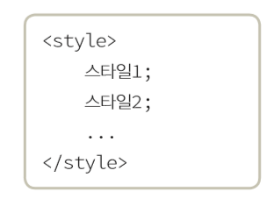
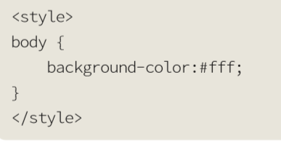
스타일 시트의 종류
내부 스타일 시트
</head> 태그 이전에 <style> ~ </style> 사이에 스타일 정보 입력
외부 스타일시트
여러 문서에서 똑같이 사용하는 스타일들을 별도의 파일(*.css)로 저장
<link> 태그를 이용해 외부 스타일시트 파일 연결
문서 전체의 배경색을 흰색(#fff)으로

Slide 5

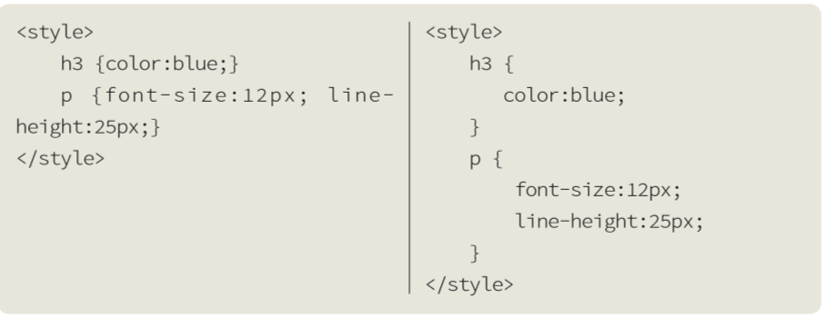
스타일을 정의하는 방법
기본 형식
스타일 나열 방법
{ } 안에 속성과 속성 값이 한 쌍으로 구성. ;로 구분하여 여러 쌍 가능
가로로 한 줄로 써도 되고 한줄에 속성 하나씩도 가능
스타일 나열
셀렉터 : 스타일이 적용될 대상

Slide 6
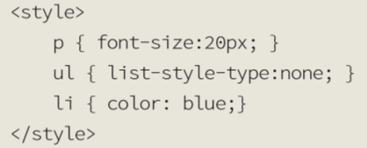
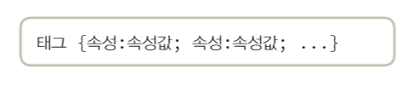
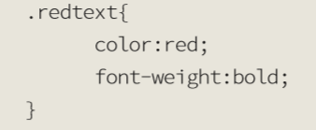
스타일의 종류
태그 스타일
문서 안의 특정 태그에 모두 적용
클래스(class) 스타일
원하는 부분에만 특정 스타일 적용
스타일 이름 앞에 마침표(.) 붙임
class 속성 사용해서 스타일 적용
클래스 스타일은 문서 안에서 여러 번 사용

Slide 7
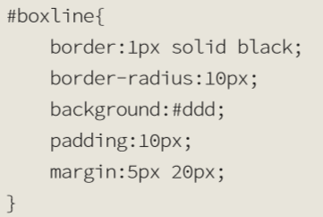

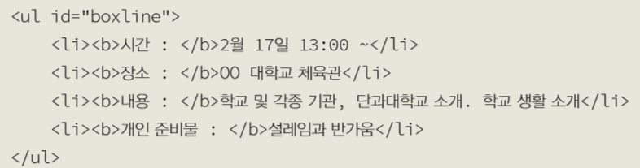
스타일을 정의하는 방법
id 스타일
웹 문서 안의 특정 부분에 붙여진 아이디(id)에 맞는 스타일 정의한다.
id 스타일 이름 앞에 샵 기호(#)를 사용한다
id 스타일은 문서 안에서 한번만 사용한다.

Slide 8
스타일 적용 규칙
스타일은 상속된다 - 부모 요소로부터 스타일 속성을 물려 받는다
스타일이 중복될 경우 우선순위
!important 값이 있으면 가장 먼저 적용
스타일시트가 여러 개 적용된다면 가장 최근의 스타일시트가 우선 순위를 가진다.
현재 요소에 대한 스타일이 정의되어 있지 않다면 상속된 값을 따른다. 상속된 값도 없다면 브라우저의 기본 값을 따른다.
id 스타일 > 클래스 스타일 > 태그 스타일의 순서를 따른다.

Slide 9
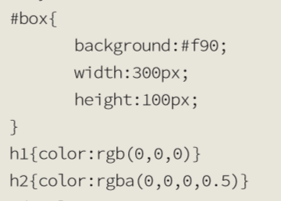
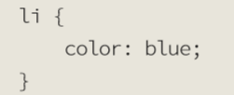
색상과 관련된 스타일
웹과 색상
색상 이름 사용하기
16진수로 표시하기
rgb / rgba 값으로 표현하기
글자색 : color
배경색 : background-color

Slide 10
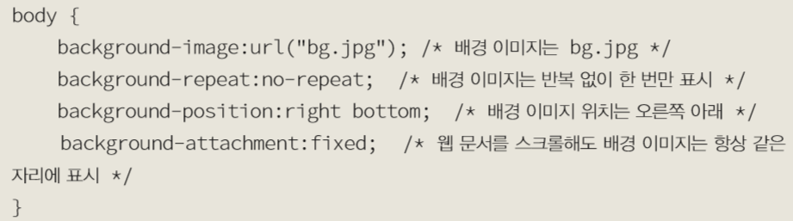
배경 이미지
background-image : 배경 이미지 파일 경로
background-repeat : 배경 이미지 반복 여부
repeat : 가로와 세로로 무한 반복
repeat-x : 브라우저 창 너비와 같아질 때까지 가로로 반복
repeat-y : 브라우저 창 높이와 같아질 때까지 세로로 반복
no-repeat : 배경 이미지 한 번만 표시
background-position : 배경 이미지 위치
백분율 값, 길이 값, 키워드(top, bottom, center, left, right)
background : 위의 속성을 한꺼번에 묶어 표시. 속성 위치 무관

Slide 11
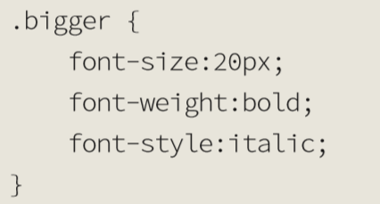
글꼴 관련 속성들
font-family : 글꼴 지정
한 개 또는 둘 이상
한글 글꼴은 기본 글꼴(굴림, 궁서, 돋움, 바탕) 중에서
font-size: 글자 크기
키워드 : 글자 크기로 사용하도록 미리 약속해 놓은 키워드 중에서 선택 xx-small < x-small < small < medium < large < x-large < xx-large
부모 요소의 크기를 기준으로 larger 또는 smaller, 백분율
크기 : 직접 글꼴 크기 지정. 픽셀(px)이나 포인트(pt), em 등 기본 크기 1em = 16px = 12pt

Slide 12
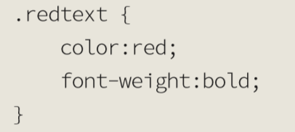
글꼴 관련 속성들
font-style : 이탤릭체로 할지 여부.
사용할 수 있는 값 : normal, italic
font-weight : 글자의 굵기
키워드 : normal, bold, lighter
숫자 : 100~900까지의 100단위 숫자. 숫자가 클수록 굵다. 400이 보통
font-variant : 영문 소문자를 작은 대문자로 표시
사용할 수 있는 값 : noraml, small-caps

Slide 13
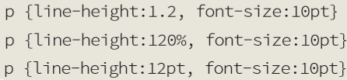


텍스트 관련 속성들
line-height : 줄간격
사용할 수 있는 값 : 숫자, 길이 값, 백분율
letter-spacing, word-spacing : 글자 간격
letter-spacing : 낱글자와 낱글자 사이의 간격
word-spacing : 단어와 단어 사이의 간격
text-indent : 단락 첫 글자 들여쓰기
사용할 수 있는 값 : 길이 값, 백분율

Slide 14
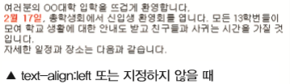
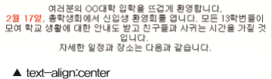
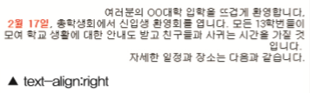
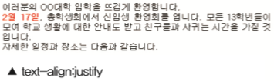
텍스트 관련 속성들
text-align : 텍스트 정렬
left(기본값), right, center, justify
text-decoration : 텍스트와 줄
none : 텍스트 줄을 긋지 않는다
underline : 텍스트에 밑줄 추가
overline : 텍스트 위에 줄 추가
line-through : 텍스트 위로 가로지르는 줄
blink : 텍스트를 깜빡이게 합니다

Slide 15
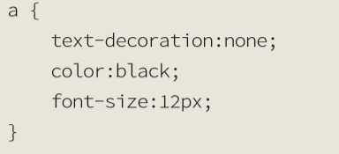
링크 관련 속성들
밑줄 없애기 : text-decoration 속성 사용
a:link : 링크의 스타일
a:active : 마우스를 클릭하는 순간, 즉 활성화(active)되는 순간의 스타일
a:visited : 한번 방문했던 링크의 스타일
a:hover : 마우스 포인터를 올렸을 때의 스타일
링크 관련 스타일 속성들은 적용 순서가 있다.
① a:link ② a:visited ③ a:hover ④ a:active

Slide 16
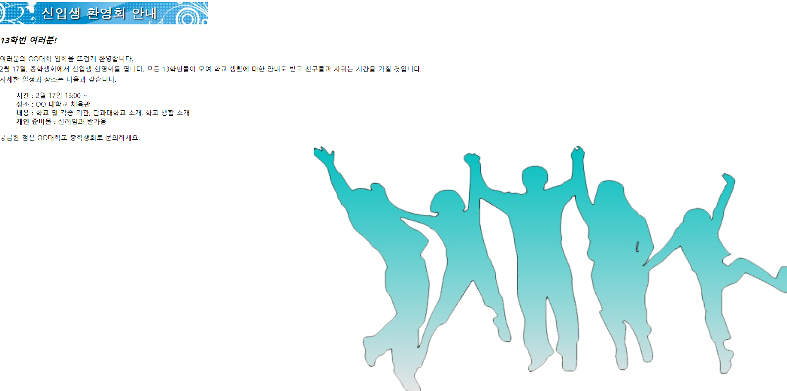
연습 예제

Slide 17
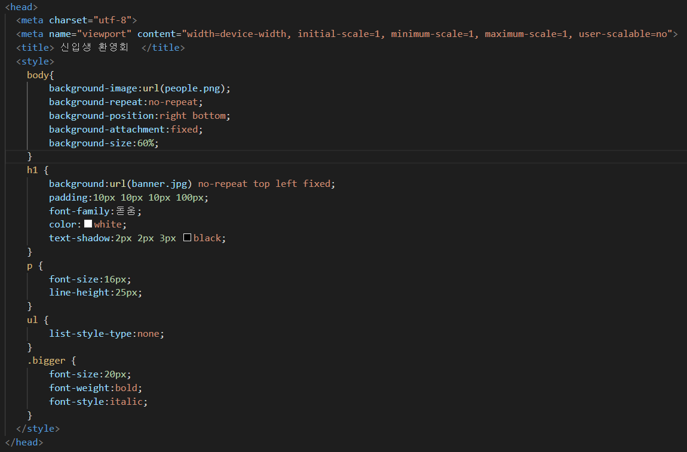
연습 예제

Slide 18
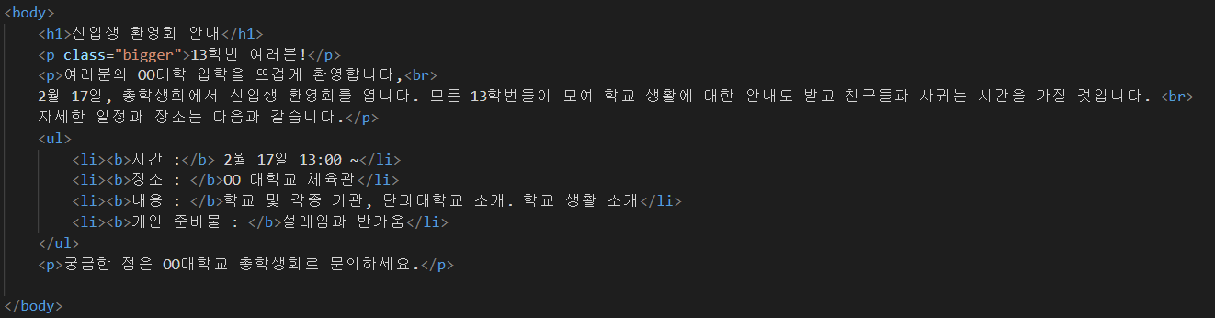
연습 예제

Slide 19
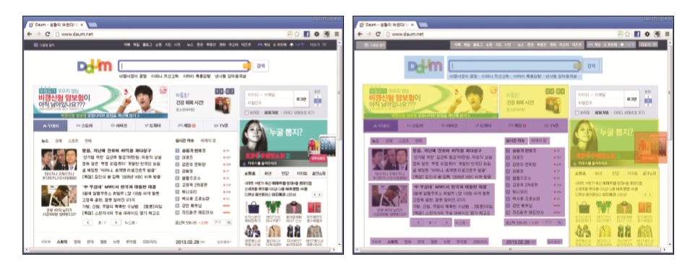
박스 모델(boxmodel)이란?
웹 문서 상의 콘텐츠는 박스 형태로 구성된다. 예) 제목, 그림, 내용이 별개의 박스 형태를 가진다.
박스 모델에서의 여백이나 테두리를 조절하여 웹 요소들을 자유롭게 배치할 수 있다.
HTML로 작성한 내용은 그대로 두고 CSS에서 여백이나 포지션만 조절해도 전혀 다른 느낌의 웹 문서를 만들 수 있다.

Slide 20
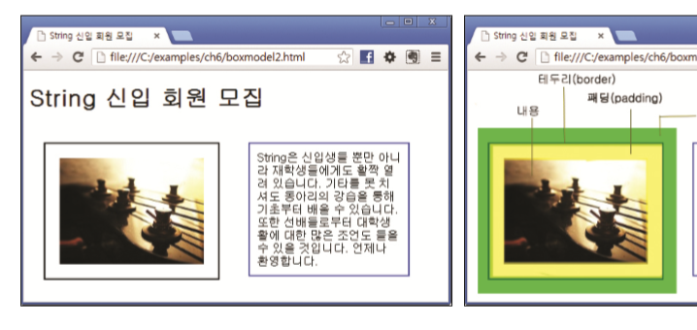
박스 모델 구성 요소
내용과 패딩(padding), 테두리(border), 마진(margin)으로 구성
내용 : 텍스트나 이미지 등의 실제 내용이 들어가는 영역
패딩 : 내용과 테두리 사이의 영역
테두리
마진 : 요소와 요소 사이의 영역

Slide 21
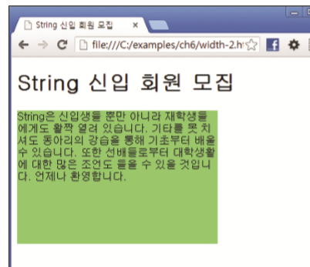
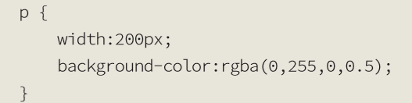
width, height 속성
요소의 너비와 높이 지정
백분율 값 : 부모 요소의 크기를 기준으로 백분율로 표시 예) 부모 요소의 너비 : 100px, 현재 요소의 스타일을 width:60%;로 지정 → 현재 요소의 너비 = 60px
크기값 : 직접 요소의 크기 지정 예) width:300px; height:200px;
auto : 내용에 딱 맞는 크기로 자동 설정된다.

Slide 22
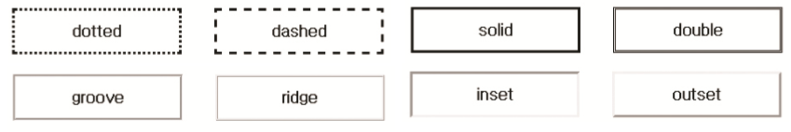
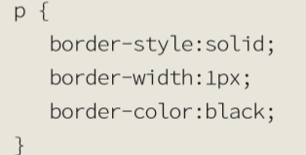

테두리 속성
border-style
border-width : 테두리 너비. 키워드나 크기 값
border-color : 테두리 색상. 색상 이름이나 16진수, rgb/rgba 값
borer : 테두리 스타일을 한꺼번에 지정. top → right → bottom → left 순서
네 방향의 스타일 따로 지정할 수 있다.
border-top, border-right, border-bottom, border-left

Slide 23
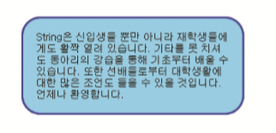
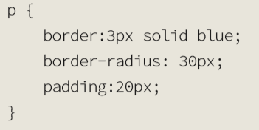
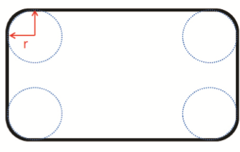
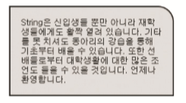
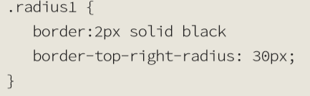
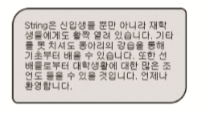
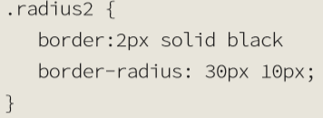
border-radius
박스 모델의 모서리를 둥글게 처리

Slide 24
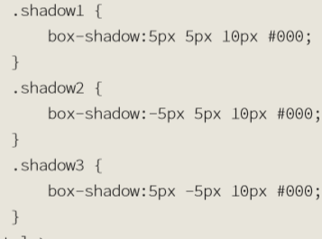

box-shadow
박스 모델에 그림자 효과 추가
사용할 수 있는 값
가로 오프셋 : 그림자가 가로로 얼마나 떨어져 있는지. 양수일 때 오른쪽 그림자.
세로 오프셋 : 그림자가 세로로 얼마나 떨어져 있는지. 양수일 때 아래쪽 그림자.
blur radius : 그림자의 번지는 정도. 0이 최소값, 생략하면 번지는 효과를 사용하지 않음
그림자 색상 : 16진수나 색상 이름, rgb 값 사용. 기본 값은 검정.

Slide 25
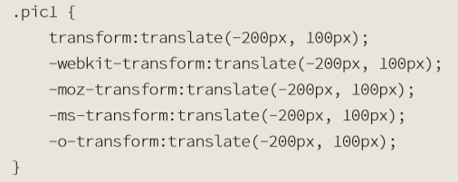

변형(transform)
선택한 요소의 크기나 위치를 바꾸거나 회전시킴
transform 속성 이용. 속성 앞에 prefix를 붙여야 한다.
이동
translate(tx, ty) : x축으로 tx만큼, y축으로 ty만큼 이동. ty 값이 주어지지 않으면 0으로 간주
translateX(tx) : tx 값만큼 x축 방향으로 이동
translateY(ty) : ty 값만큼 y축 방향으로 이동
원래 위치
이동시킨 위치

Slide 26
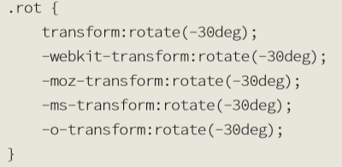
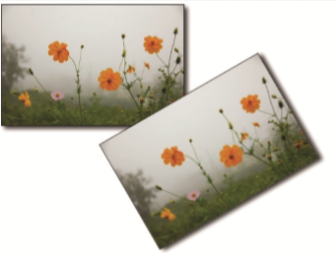
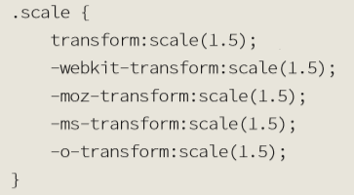
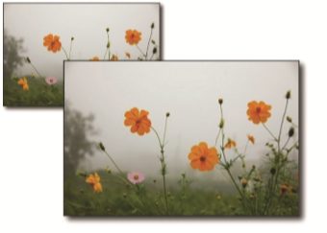
변형(transform)
회전
rotate(각도) : 지정한 각도만큼 해당 요소를 회전시킴.
각도는 deg(degree, 도)를 사용하거나 라디안 값을 사용(1라디안 = 1/180도)
확대
scale(sx, sy) : 가로로 sx만큼, 세로로 sy만큼 확대. 값이 하나라면 sx와 sy 같음.
scaleX(sx) : 가로로 sx만큼 확대 - scaleY(sy) : 세로로 sy만큼 확대

Slide 27
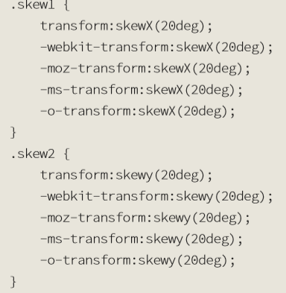
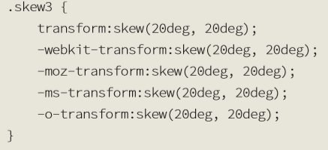
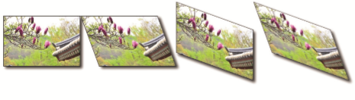
변형(transform)
왜곡
skew(각도1, 각도2) : x축과 y축을 따라 주어진 각도1과 각도2만큼 왜곡시킴. 각도 값이 하나뿐일 경우 y축으로는 왜곡이 일어나지 않는다.
skewX(각도) : x축을 따라 주어진 각도만큼 왜곡시킴
skewY(각도) : y축을 따라 주어진 각도만큼 왜곡시킵니다.

Slide 28
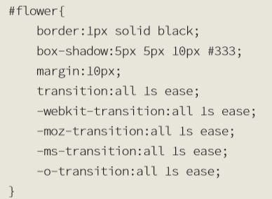
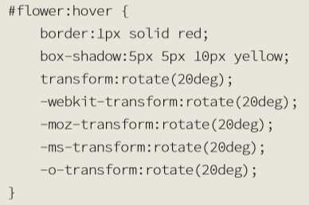
트랜지션
트랜지션 : 한 효과에서 다른 효과로 넘어갈 때 부드럽게 중간 과정을 만들어 주는 기능
트랜지션을 이용하면 플래시나 자바스크립트 없이도 애니메이션을 만들 수 있다.
트랜지션을 지정할 때 필요한 세 가지 속성
transition-property : 애니메이션의 대상이 되는 요소의 속성
transition-duration : 애니메이션 진행 시간. 초(sec) 단위
transition-timing-function : 애니메이션의 형태 지정. ease, linear, ease-in, ease-out, ease-in-out, cubic-bezier 중에서 선택

Slide 29
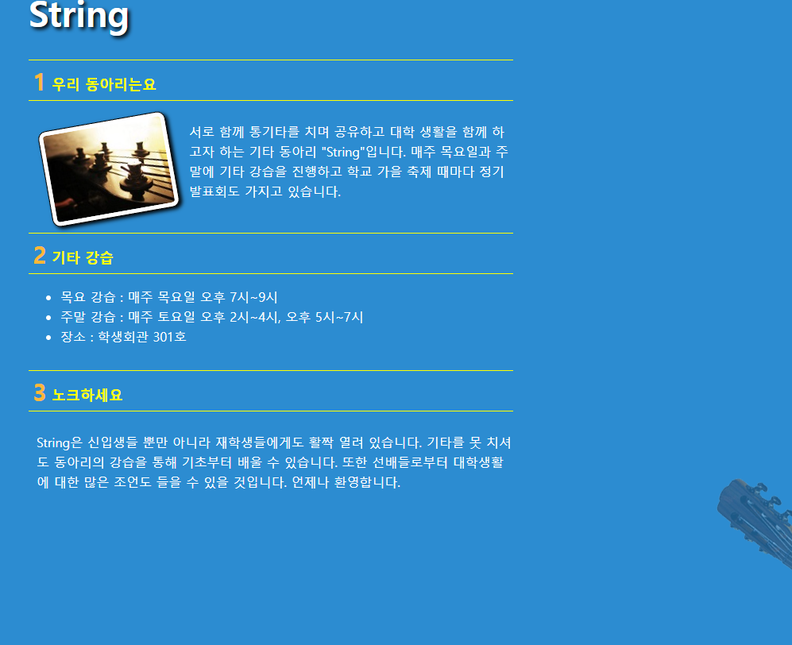
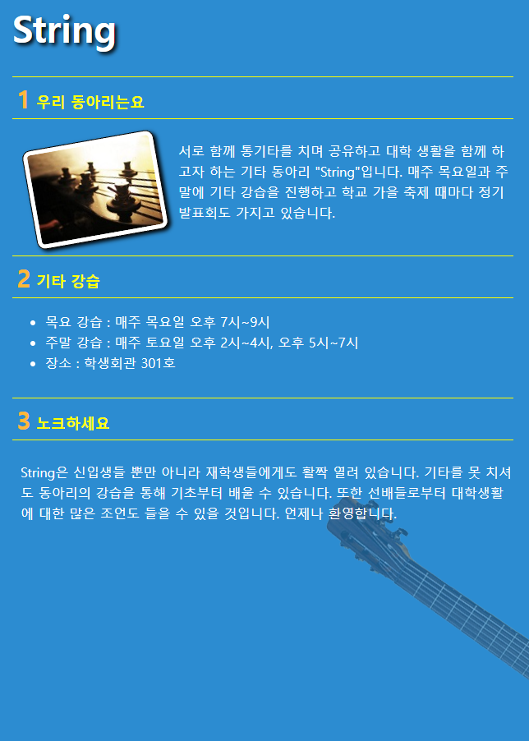
연습 예제

Slide 30
연습 예제
<style>
#container {
width:650px;
margin : 0 auto;
}
body {
background-color:#2C8CD1;
background-image:url(bg.png) ;
background-position:right bottom;
background-repeat:no-repeat;
background-attachment: fixed;
color:white;
}
h1 {
font-family:Times New Roman Bold;
font-size:45px;
text-shadow:3px 3px 5px black;
}
.rotate {
transform:rotate(-10deg);
-webkit-transform:rotate(-10deg);
-moz-transform:rotate(-10deg);
-ms-transform:rotate(-10deg);
-o-transform:rotate(-10deg);
}
#img1{
float:left;
margin:10px 20px;
padding:5px;
border:1px solid black;
border-radius:10px;
background-color:white;
box-shadow:3px 3px 5px black;
transition:all 1s ease;
-webkit-transition:all 1s ease;
-moz-transition:all 1s ease;
-ms-transition:all 1s ease;
-o-transition:all 1s ease;
}
#img1:hover {
transform:scale(1.3);
-webkit-transform:scale(1.3);
-moz-transform:scale(1.3);
-ms-transform:scale(1.3);
-o-transform:scale(1.3);
}
</style>
h2 {
width:600px;
font-size:18px;
color:yellow;
border-top:1px solid yellow;
border-bottom:1px solid yellow;
padding:5px;
margin-top:30px;
}
p {
width:600px;
line-height:25px;
padding:10px;
}
li {
line-height:25px;
}
.num {
font-size:30px;
color:#FFB836;
}

Slide 31
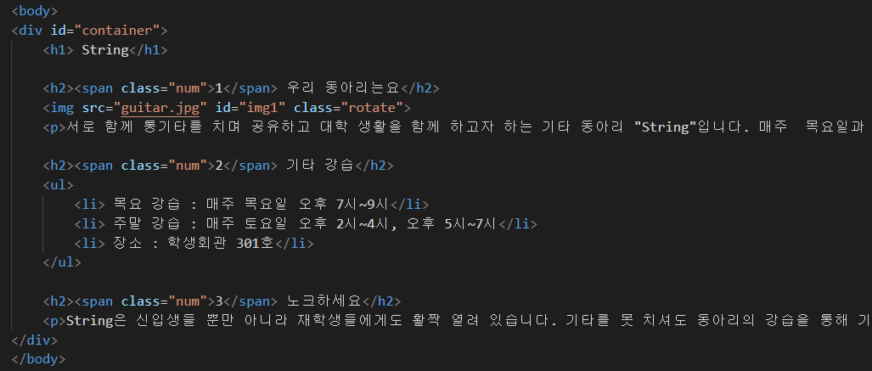
연습 예제

Slide 32
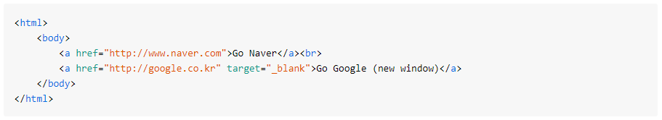
연습 문제
여러분들이 원하는 이미지를 이용하여 반응형으로 웹 페이지를 만들어보세요.
여러 개의 웹 페이지들을 합쳐보자!!
target: 링크를 여는 방법
_self: 현재 페이지 (기본값)
_blank: 새 탭
_parent: 부모 페이지로, iframe 등이 사용된 환경에서 쓰입니다.
_top: 최상위 페이지로, iframe 등이 사용된 환경에서 쓰입니다.
프레임이름: 직접 프레임이름을 명시해서 사용할 수도 있습니다.

